Slide 1
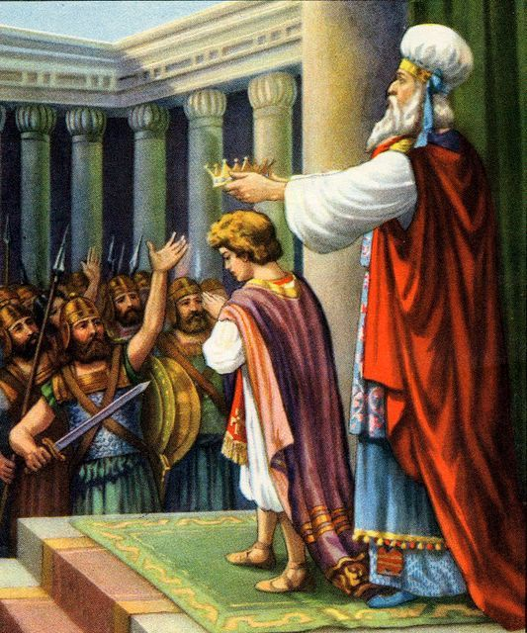

Raja YOSIA
MENCINTAI
FIRMAN TUHAN

Slide 2
LATAR BELAKANG KELUARGA RAJA YOSIA
BERUMUR 8 TAHUN PADA SAAT JADI RAJA. ( II RAJ 22:1)
AYAHNYA AMON, RAJA YANG JAHAT, SAMA SEPERTI YANG DILAKUKAN RAJA MANASYE KAKEKNYA YOSIA. ( II RAJA-RAJA 21:19-20)

Slide 3
LATAR BELAKANG KELUARGA RAJA YOSIA
6 TAHUN PERTAMA DARI KEHIDUPAN RAJA YOSIA, MELIHAT BAGAIMANA KAKEKNYA MANASYE MEMERINTAH.
BARU SETELAH KAKEKNYA MATI, 2 TAHUN LAMANYA DIA MELIHAT BAGAIMANA AYAHNYA, RAJA AMON MEMERINTAH.
SETELAH AYAHNYA MATI KARENA DIBUNUH, YOSIA NAIK MENJADI RAJA DI USIA 8 TAHUN.

Slide 4
LATAR BELAKANG KELUARGA RAJA YOSIA
MANASYE, KAKEK DARIPADA YOSIA ADALAH RAJA YANG JAHAT, TETAPI PADA AKHIR HIDUPNYA BERBALIK KEPADA ALLAH ISRAEL/ BERTOBAT. ( II RAJ 33:10-17)
SEDANGKAN , RAJA AMON, AYAH DARIPADA YOSIA, ADALAH RAJA YANG JAHAT. ( II TAW 33: 21-25)

Slide 5
LATAR BELAKANG KELUARGA RAJA YOSIA
RAJA YOSIA TIDAK MENYIA-NYIAKAN AJARAN IBUNYA , YEDIDA BINTI ADAYA DARI BOZKAT. ( II RAJA-RAJA 22:1)
AMSAL 1: 8 HAI ANAKKU, DENGARKANLAH DIDIKAN AYAHMU, DAN JANGAN MENYIA-NYIAKAN AJARAN IBUMU.

Slide 6
8 TAHUN
WAKTU YANG DIMILIKI OLEH
YEDIDA BINTI ADAYA DARI BOZKAT.

Slide 7

SETIAP ORANG DIPERHADAPKAN
PADA SEBUAH KEPUTUSAN SIKAP HATI

Slide 8
SEBUAH KEPUTUSAN SIKAP HATI RAJA YOSIA
RAJA YOSIA MELAKUKAN
APA YANG BENAR DI MATA TUHAN
DAN HIDUP SAMA SEPERTI DAUD,
BAPA LELUHURNYA,
DAN TIDAK MENYIMPANG KE KANAN ATAU KE KIRI. ( II TAWARIKH 34:2)

Slide 9
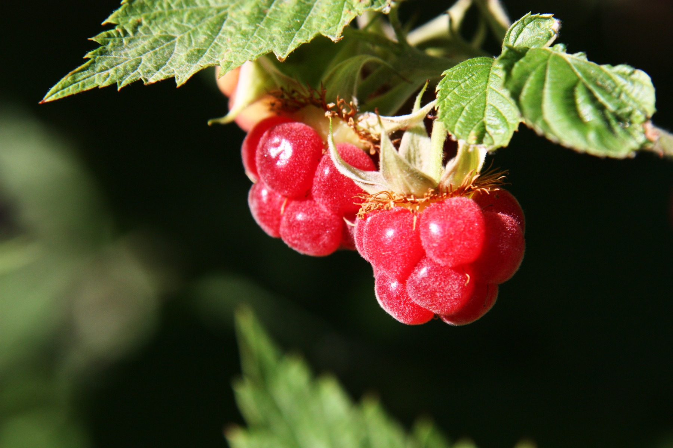
9 buah kekudusan daud
HUBUNGAN DENGAN TUHAN
DENGAN SEPENUH HATI BERPAUT KEPADA TUHAN ALLAHNYA ( I RAJ 11:4, 15:3)

Slide 10
9 buah kekudusan daud
PERATURAN TUHAN
TETAP MENGIKUTI SEGALA PERATURAN TUHAN ( I RAJ 9:4-5)

Slide 11
9 buah kekudusan daud
PERINTAH TUHAN
BERBUAT SESUAI DENGAN SEGALA YANG TUHAN PERINTAHKAN
    ( I RAJ 9:4-5)

Slide 12
9 buah kekudusan daud
PERINTAH TUHAN
TETAP MENGIKUTI SEGALA PERINTAH TUHAN
    ( I RAJ 3:14)

Slide 13
9 buah kekudusan daud
PERINTAH TUHAN
TIDAK MENYIMPANG
    DARI SEGALA YANG DIPERINTAHKANNYA SEUMUR HIDUPNYA, KECUALI DALAM PERKARA URIA, ORANG HET ITU.
    ( I RAJ 15:5)

Slide 14
9 buah kekudusan daud
KETETAPAN TUHAN
TETAP MENGIKUTI SEGALA KETETAPAN TUHAN
    ( I RAJ 3:14)

Slide 15
9 buah kekudusan daud
JALAN TUHAN
    HIDUP MENURUT JALAN YANG DITUNJUKKAN TUHAN ( I RAJ 3:14)

Slide 16
9 buah kekudusan daud
KARAKTER
HIDUP DI HADAPAN TUHAN DENGAN BENAR/ BERBUAT KEBENARAN
    ( I RAJ 9:4-5)
    MELAKUKAN APA YANG BENAR DI MATA TUHAN
    ( I RAJ 15:11)

Slide 17
9 buah kekudusan daud
KARAKTER
HIDUP DI HADAPAN TUHAN DENGAN KETULUSAN HATI
    (I RAJ 9:4-5)

Slide 18
YOSIA MENJADIKAN STANDART HIDUP DAUD SEBAGAI POINT PERJANJIAN DENGAN TUHAN
YOSIA MENGADAKAN PERJANJIAN DI HADAPAN TUHAN UNTUK ( II TAW. 34:29-33)
    HIDUP MENGIKUTI TUHAN
    MENURUTI PERINTAH TUHAN
    MENURUTI PERATURAN TUHAN
    MENURUTI KETETAPAN TUHAN
    MENEPATI PERKATAAN PERJANJIAN YANG TERTULIS DALAM KITAB ITU.
DENGAN SEGENAP HATI DAN DENGAN SEGENAP JIWA.

Slide 19
TUHAN MENCATAT
TAHUN-TAHUN KEHIDUPAN KITA
31 TAHUN LAMANYA
IA MEMERINTAH DI YERUSALEM.
( II TAW 34: 1, II RAJ 22:1)

Slide 20
TUHAN MENCATAT
TAHUN TAHUN KEHIDUPAN KITA
UMUR 8 TAHUN JADI RAJA
UMUR 16 TAHUN
II TAW. 34:3
  IA MULAI MENCARI ALLAH DAUD, BAPA LELUHURNYA.

Slide 21
TUHAN MENCATAT
TAHUN TAHUN KEHIDUPAN KITA
UMUR 20 TAHUN
KETIKA YOSIA BERUMUR 20 TAHUN
                II TAW. 34:3
  IA MULAI MENTAHIRKAN
  YEHUDA DAN YERUSALEM
  AYAT 6 SESUDAH ITU IA KEMBALI KE YERUSALEM

Slide 22
TUHAN MENCATAT
TAHUN TAHUN KEHIDUPAN KITA
UMUR 26 TAHUN
  ( II TAW.34:8)
  IA MENYURUH PANITERANYA BESERTA TIM,
  UNTUK MEMPERBAIKI KERUSAKAN DI RUMAH TUHAN.
  BUKAN SUATU KEBETULAN, PERISTIWA INI MEMBUAT DITEMUKANNYA KITAB TAURAT DI RUMAH TUHAN.

Slide 23
TUHAN MENCATAT
TAHUN TAHUN KEHIDUPAN KITA
    UMUR 39 TAHUN MATI
    DENGAN MENCATAT REKOR
    TAKUT AKAN TUHAN.

Slide 24
JATUH CINTA PADA FIRMAN TUHAN
BUKAN SEBUAH KEBETULAN KITAB TAURAT MUSA DITEMUKAN
DIAWALI DARI MEMPERBAIKI KERUSAKAN DI RUMAH TUHAN YESAYA 55:6
CARILAH TUHAN
SELAMA IA BERKENAN DITEMUI;
BERSERULAH KEPADA-NYA SELAMA IA DEKAT

Slide 25
RESPON HATI
SAAT MENDENGAR FIRMAN TUHAN
DIKOYAKKANNYA PAKAIANNYA
SEGERA SETELAH MENDENGAR PERKATAAN KITAB TAURAT ITU
( II RAJA-RAJA 22:11)

Slide 26
RESPON HATI
SAAT MENDENGAR FIRMAN TUHAN
OLEH KARENA ENGKAU SUDAH MENYESAL
DAN ENGKAU MERENDAHKAN DIRI DI HADAPAN TUHAN
PADA WAKTU ENGKAU MENDENGAR HUKUMAN
YANG KUFIRMANKAN TERHADAP TEMPAT INI
DAN TERHADAP PENDUDUKNYA,
OLEH KARENA ENGKAU MENGOYAKKAN PAKAIANMU
DAN MENGANGIS DI HADAPANKU
AKU PUN TELAH MENDENGARNYA ( II TAW. 34:22-28)

Slide 27
SETELAH
MENDENGAR FIRMAN TUHAN
RAJA YOSIA MEMINTA PETUNJUK TUHAN LEWAT NABI-NYA
NABIAH HULDA ( II Taw. 34:22-28)
MENGADAKAN PERTEMUAN PERJANJIAN RAYA- SEGALA USIA
RAJA YOSIA SENDIRI YANG MEMBACA AYAT TAURAT MUSA

Slide 28
II TAWARIKH 34: 33
YOSIA MENJAUHKAN SEGALA DEWA KEKEJIAN DARI SEMUA DAERAH ORANG ISRAEL DAN MENYURUH SEMUA ORANG YANG ADA DI ISRAEL BERIBADAH KEPADA TUHAN, ALLAH MEREKA.
MAKA SEPANJANG HIDUP YOSIA, MEREKA TIDAK MENYIMPANG MENGIKUTI TUHAN, ALLAH NENEK MOYANG MEREKA.

Slide 29
17 LANGKAH PENGHANCURAN BUDAYA PENYEMBAHAN BERHALA
OLEH RAJA YOSIA
II RAJA –RAJA 23: 13
PERHATIKAN DIKSI / PILIHAN KATA:
DEWA KEJIJIKAN
  KATA INI HANYA DIPAKAI OLEH
    KISAH BAGAIMANA RAJA SALOMO MENYEMBAH BERHALA ( I RAJ 11:7)
  RAJA ASA SETELAH DIA MENDENGAR FIRMAN TUHAN LEWAT PERANTARAAN NABI TUHAN ( II TAW 15: 8)
  PADA RAJA YOSIA SAAT MENGHANCURKAN PENYEMBAHAN BERHALA YANG DIWARISKAN DARI SALOMO. (II RAJA 23:13)

Slide 30
MERAYAKAN PASKAH
MENJADI PELAKU FIRMAN
DI TAHUN YANG SAMA SETELAH RESTORASI BANGSA SELESAI
  PARA PEMANGGIL ARWAH
  PARA PEMANGGIL ROH PERAMAL
  TERAFIM
  BERHALA BERHALA DAN SEGALA DEWA KEJIJIKAN YANG TERLIHAT DI TANAH YEHUDA DAN DI YERUSALEM,
DIHAPUSKAN oleh YOSIA dengan maksud menepati perkataan Taurat yang tertulis dalam kitab yang telah didapati oleh imam Hilkia di rumah TUHAN. ( II Raj. 23:24)

Slide 31
BAGAIMANA DENGAN KITA????
ALKITAB SUDAH DI TANGAN
BISA MEMBACA
ADA KEBEBASAN BERIBADAH
ADA PERTEMUAN IBADAH

Slide 32
KOMENTAR TUHAN PADA RAJA YOSIA
II RAJA-RAJA 23:24-25
BANDINGKAN AYAT INI DENGAN AYAT TENTANG KASIH
MARKUS 12:30

Slide 33
KESIMPULAN
Mengasihi Firman Tuhan akan menjadi pribadi yang juga mengasihi TUHAN.
Yosia raja yang masih muda, tetapi dia memiliki WIBAWA ILAHI untuk merestorasi bangsa
Yosia raja yang masih hijau, tetapi dia berani MERESTORASI BANGSA
Yosia raja yang sangat tidak berpengalaman, tetapi dia melakukan RESTORASI BANGSA dengan berani, karena dia TAHU KEBENARAN FIRMAN TUHAN, mana yang benar dan mana yang salah.
Yosia berani berkata TIDAK untuk hal-hal yang menjijikkan di mata TUHAN.

